Slide 1
Отчет о проделанной работе по проекту
«Сказочные лабиринты игры» В.В.Воскобовича
(игровая технология интеллектуально-творческого развития
детей 6 – 7 лет)
в подготовительной группе №2
Подготовила: Цыганова О.В.

Slide 2
Цель проекта:
Формирование у родителей воспитанников интереса к развивающему обучению через использование развивающих игр В.В.Воскобовича

Slide 3
Задачи проекта:
Познакомить родителей с развивающими играми В. В. Воскобовича;
Показать функциональные возможности развивающих игр через совместное игровое взаимодействие;
Пропагандировать организацию образовательной деятельности в домашних условиях на игровом материале;
Воспитывать умения взаимодействовать в паре, в команде; доводить начатое до конца, желание разобраться в новом игровом материале, и что особо важно придумывать свои варианты игр, игровых действий с пособиями РИВ, тем самым - воспитание самостоятельности и инициативы, уверенности в своих возможностям, умения транслировать свой опыт, желание научить и помочь другим детям и даже как возможности ребёнку научить взрослого в домашнем кругу семьи!
Способствовать укреплению сотрудничества, взаимопонимания, доверия между детским садом и семьей.

Slide 4
Вид проекта:
Практико-ориентированный
Групповой
Долгосрочный
Срок реализации:
с сентября 2019 по май 2020 г.
Участники проекта:
Дети подготовительной группы (6-7 лет)
Воспитатели группы
Родители воспитанников

Slide 5
Этапы реализации проекта:
Организационный (сентябрь)
Цель: создание условий, необходимых для реализации проекта.
Практический (октябрь – апрель).
Цель: реализация основных видов деятельности по направлениям проекта.
Обобщающий (май ).
Цель: оценка эффективности реализации проекта.

Slide 6
Организация проекта:
Разнообразить пространство группы через обновление развивающей предметно-пространственной игровой среды. создание условий для двигательной активности детей, самостоятельной, продуктивной, познавательной деятельности, возможность уединения и проектирования собственного пространства, а так же, вовлечение родителей к активному участию в проектной деятельности .
Форма проведения:
Оформление интеллектуально – игрового центра «Сказочные лабиринты»
Оснащение развивающими играми
Анкетирование родителей
Составление перспективного плана мероприятий с детьми и родителями
Виды деятельности:
Логико-математические игры.
Интегрированные игровые занятия.
Совместная деятельность педагога, детей и родителей
Самостоятельная игровая деятельность.

Slide 7
Сентябрь
Знакомство родителей с развивающими играми и пособиями В.В.Воскобовича «Сказочные лабиринты игры» – центр развивающих игр
Цель: познакомить родителей с технологией «Сказочные лабиринты игры», дать возможность поиграть с игровыми материалами В.В. Воскобовича.

Slide 8
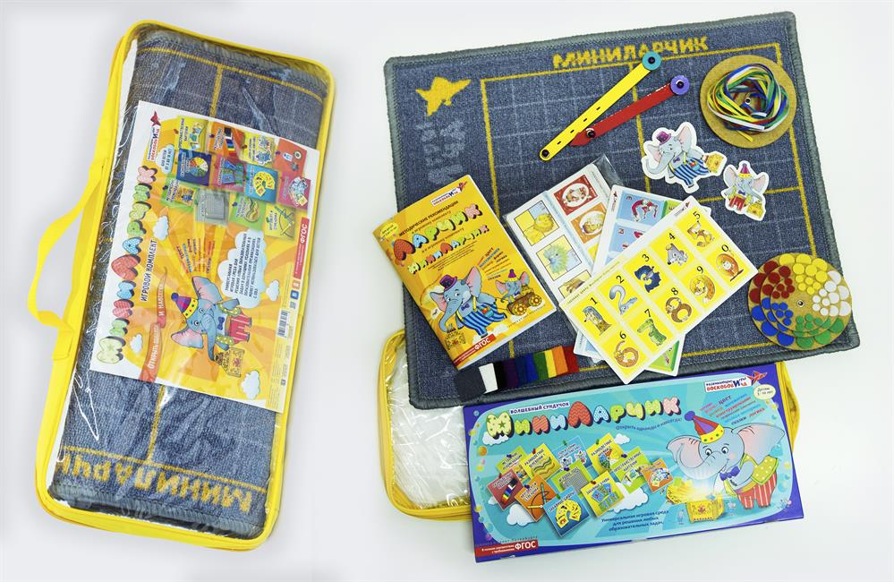
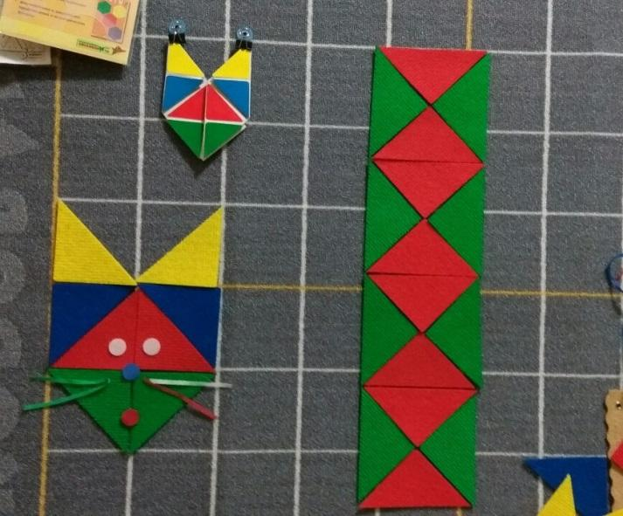
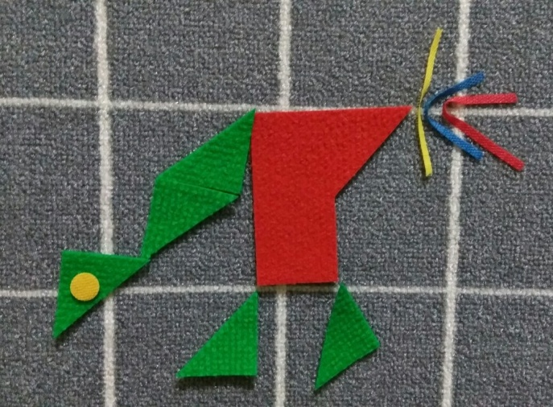
Октябрь - Ноябрь
Знакомство с пособием «Коврограф Ларчик» и «Мини Ларчик»
Семинар-практикум для детей и родителей «Квадратные истории».
Цель: упражнять в практическом применении «Квадрата Воскобовича 4-х цветного».

Slide 9
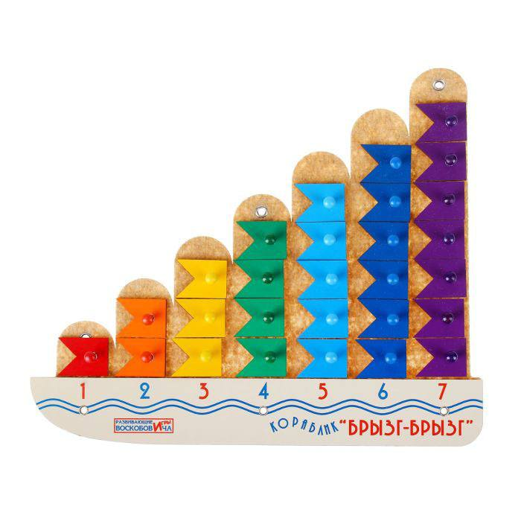
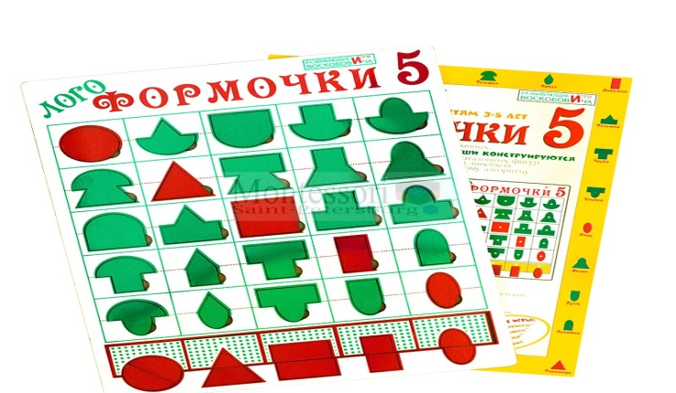
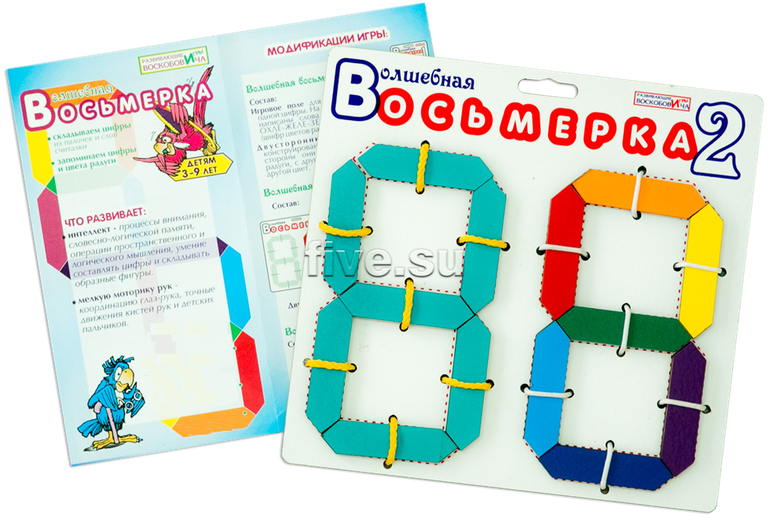
Декабрь
Консультация для родителей «Через игру – к математике»
Цель: показать родителям значимость развивающих игр Воскобовича в решение образовательных задач по развитию ФЭМП

Slide 10
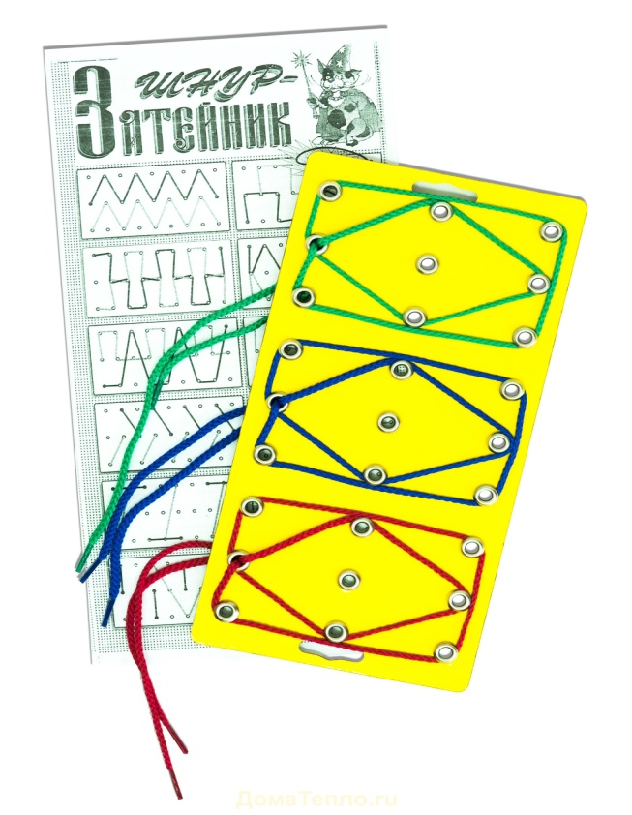
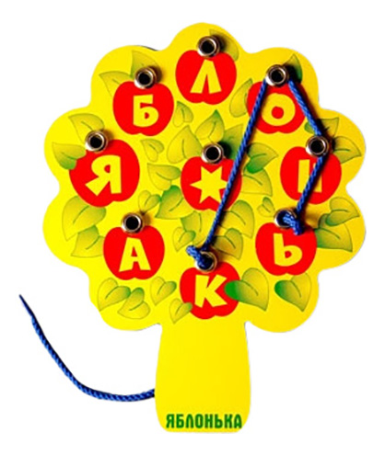
Январь –Февраль
Консультация родителей «Играя – развиваем речь» с использованием игр: «Шнур-затейник», «Конструктор букв», «Яблонька»
Цель: показать родителям, как процесс изучения букв из сложного обучения чтению детей превращается в занимательную игру.

Slide 11
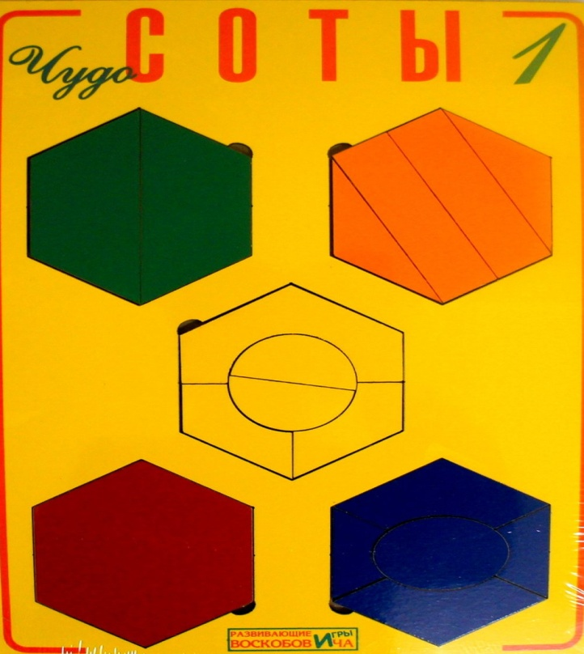
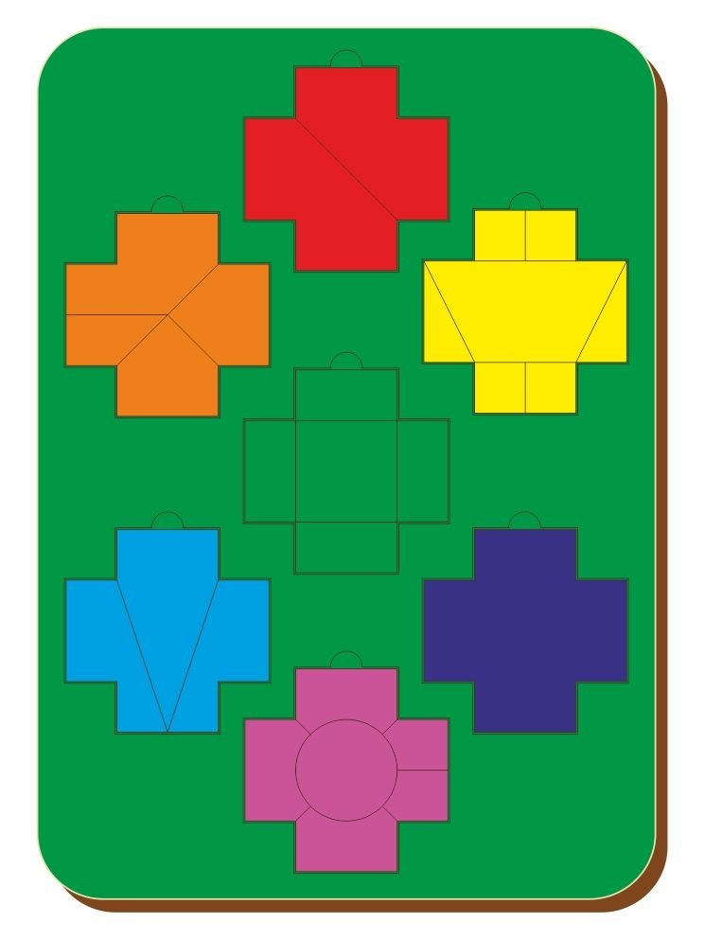
Март
Познакомить детей с пособием Воскобовича «Чудо–соты 1» и «Чудо–крестики 2,3»
Цель: Формировать навыки определения расположения предметов. Развивать конструктивные умения и навыки, память, мышление, воображение.
Дидактическая игра с пособием Воскобовича «Чудо крестики 2». Цель: развитие сенсорных способностей (восприятие цвета, формы, размера, воображение и творческие способности. Развитие умения решать конструктивные задачи различными способами (по схеме, силуэту), развитие аналитико-синтетического мышления; развитие мелкой моторики руки, воображения.

Slide 12
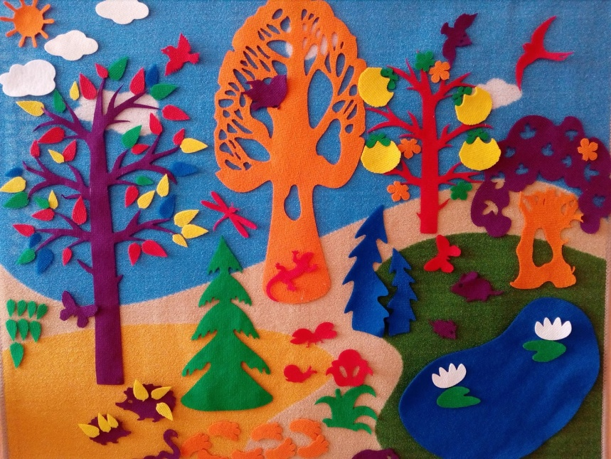
Апрель
Познакомить родителей и детей с пособием Воскобовича «Фиолетовый лес»
Игровое занятие «Сказки фиолетового леса».
Цель: Развитие интеллектуальных способностей детей в процессе разрешения специально организованных проблемных ситуаций с использованием логико-математических игр В.В. Воскобовича.
Создание портретов героев фиолетового леса с детьми.
Цель: развитие мелкой моторики, творческого воображения и фантазии. Творческая выставка детско-родительских работ «Друзья Пчелки Жужжи»

Slide 13
Май
Анкетирование родителей «Чему обучается ребенок в игре» Цель: выявление результативности проделанной работы
Диагностика развития творческих, познавательных данных детей, интеллектуальных, умственных и математических способностей, сенсорное развитие.
Развлечение для детей и родителей «День рождения пчелки Жужжи».
Цель: предоставление возможности продемонстрировать в ходе проекта знания и умения всех участников, а также выразить свое эмоциональное отношение к происходившему ранее и происходящему в данный момент, поблагодарить родителей, оказавших большую помощь в работе проекта.

Slide 14
Результаты проекта
пополнена развивающая среда;
внедрены в образовательный процесс развивающие игры В.В. Воскобовича;
составлены и апробированы конспекты мероприятий с детьми;
разработаны консультации для родителей и педагогов о развивающей предметно-пространственной среде нового поколения;
повышена компетентность родителей по вопросу влияния развивающих игр на познавательное и интеллектуальное развитие дошкольников старшего возраста.
Благодаря совместной деятельности в ходе реализации проекта укрепились взаимоотношения между детьми, воспитателями и родителями. Дети стали более общительными, раскрепощенными, уверенными в себе и своих силах.
Тесное сотрудничество позволило обеспечить преемственность методов и приемов воспитания детей в семье и в детском саду.

